Slide 1










「悦讀千里號」
2025 暑期閱讀先導獎勵計劃
目的
收集反饋意見
廣泛閱讀
積極參與閱讀活動
不同類型的文本
不同學習領域/科目的閱讀材料
拓寬閱讀面和增加閱讀量
提升閱讀興趣和能力

Slide 2




閱讀里數計算方法
每日閱讀里數
進階奬勵閱讀里數
參與閱讀活動閱讀里數
鼓勵每天閱讀
鼓勵閱讀全本讀物
廣泛閱讀不同類型的文本
不同學習領域/科目的閱讀材料
鼓勵學生參與閱讀活動
文本 | 里數
圖書/電子圖書 | 10里
政府新聞公報
政府刊物/政府報告
專題文章
散文
詩歌
學術論文
其他
活動 | 里數
教育局主辦 | 100里
學校或 其他團體/組織主辦 | 50里
項目 | 里數
完成閱讀 | 圖書/電子圖書總頁數 （每頁1里）
@文本 | @20里 每週計算
@學習領域/科目的閱讀材料

Slide 3


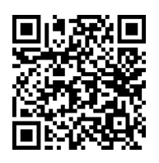
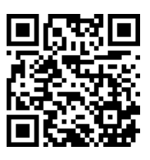


閱讀材料參考網站
*「閱讀里數」計算
*結合其他獎勵計劃
計劃特色
善用教育局、學校及公共圖書館資源
鼓勵每天閱讀
鼓勵持續堅持完成閱讀全本讀物
廣泛閱讀不同類型的文本
廣泛閱讀不同學習領域/科目的閱讀材料
鼓勵參與閱讀活動
政府新聞公報
政府一站通

Slide 4
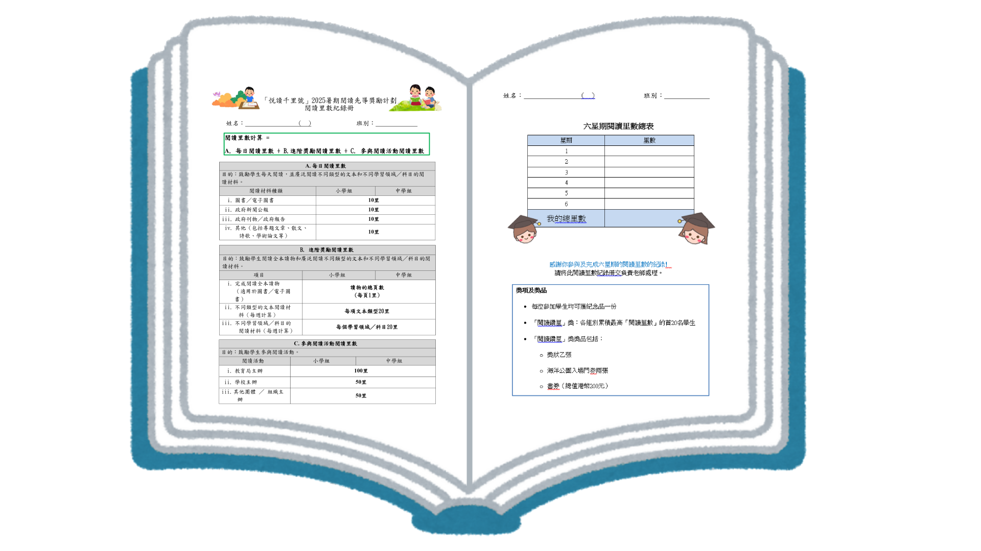
閱讀里數紀錄冊
填寫姓名、號數
及班別
星期完結後填寫閱讀里數
計算六星期閱讀總里數
有獎品嗎﹖

Slide 5


獎項及獎品
紀念品
每位參加學生
閱讀鑽星獎
各組別累積最高“閱讀里數”的20名學生
獎狀、海洋公園入場門票 x 2、書券$200
公布時間
獲獎名單及領獎安排將於
2025年10月至11月在教育局網頁公布

Slide 6
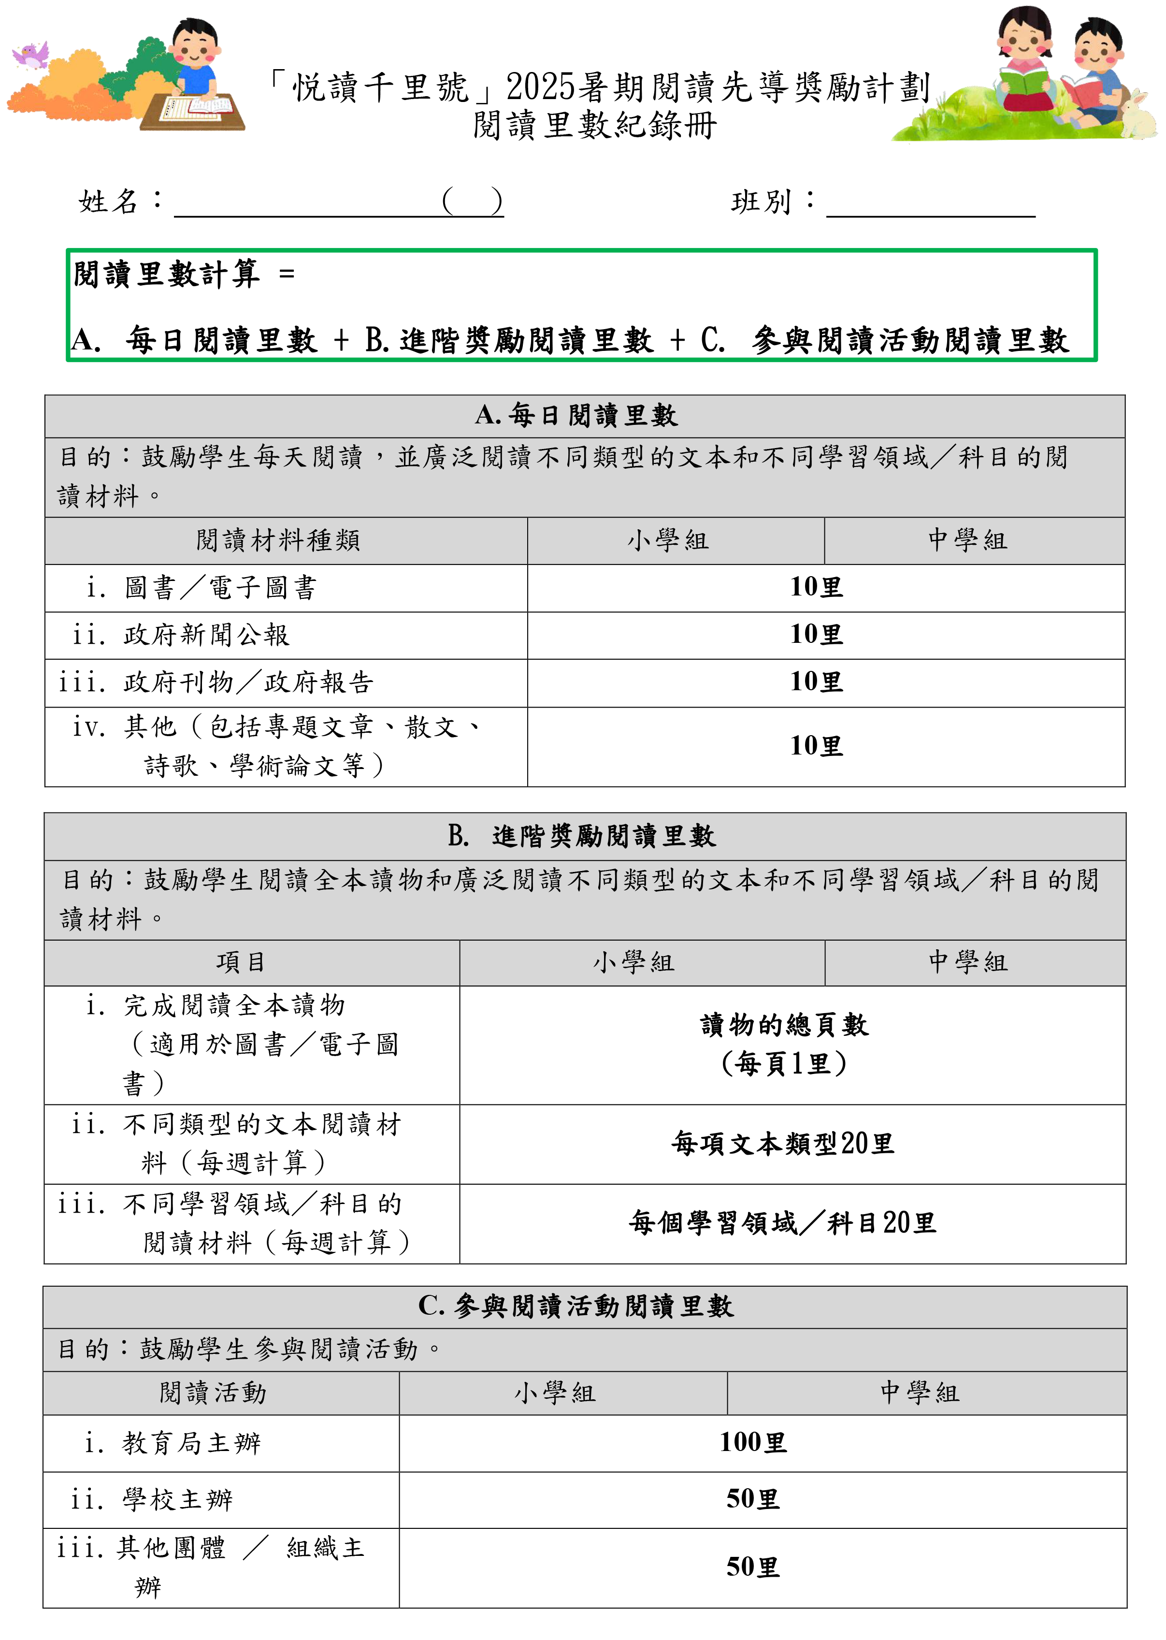




閱讀里數計算及記錄
每天閱讀
READ
&
記錄里數
RECORD
完成記錄後交負責老師

Slide 7
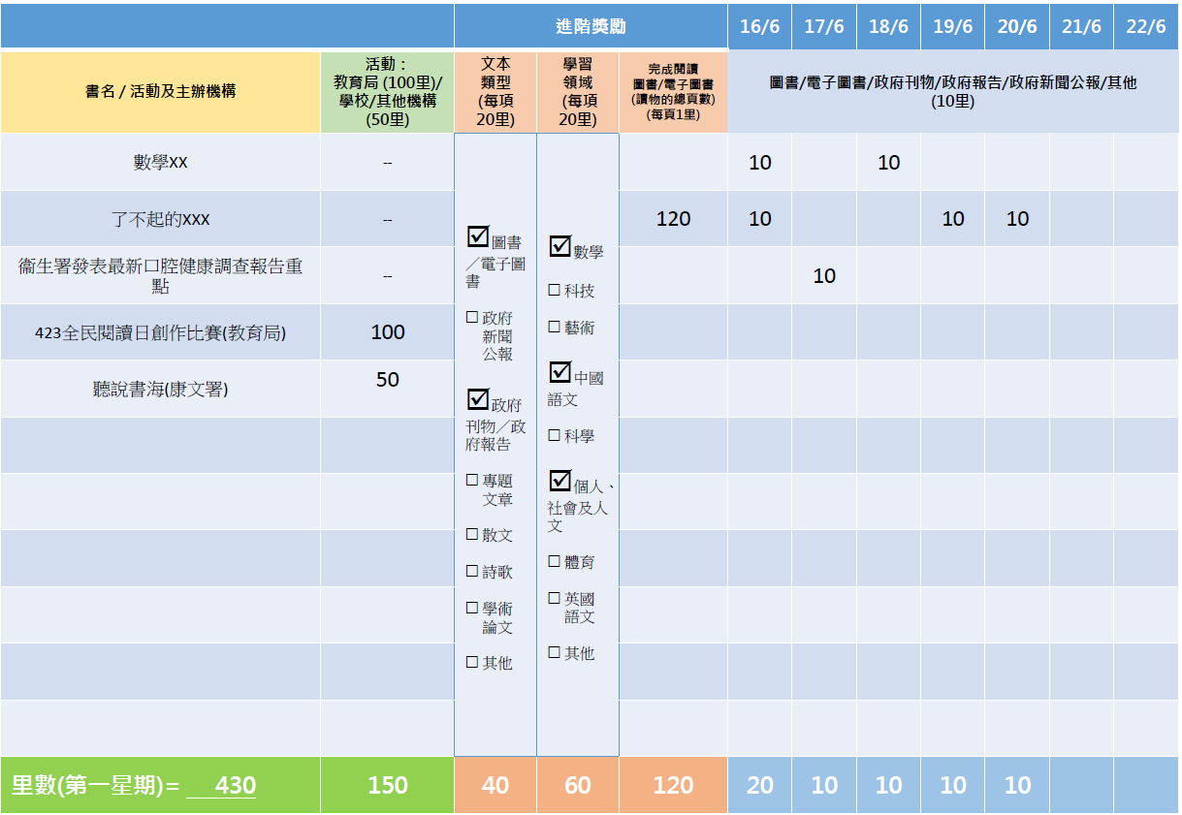
日期
記錄每日里數
計算
閱讀里數
計算每星期
閱讀里數

Slide 8
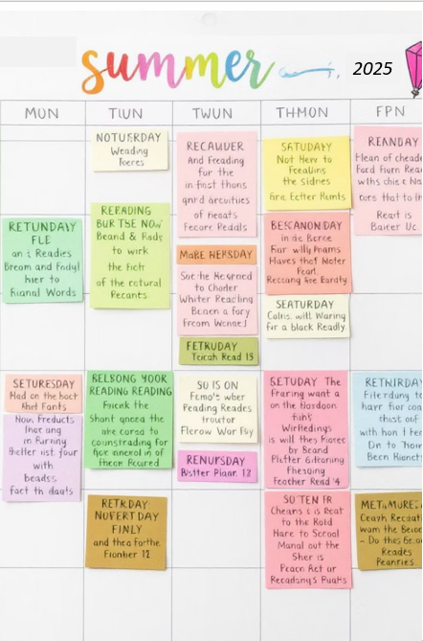




重要日程及資訊
計劃時間
2025年X月XX日至X月XX日期間（學校選定連續六週參與）
向XX老師報名
2025年6月XX日(星期X)
以學校為單位進行統一報名
學生參與人數不設上限
不接受學生以個人名義參加
遞交學生閱讀里數紀錄冊提交
2025年X月XX日(星期X)
獲獎名單及領獎安排公布
2025年10月 至11月

Slide 9


你們的參與
暑期後再見
你分享你的悅讀體驗

